Slide 1
Муниципальное автономное дошкольное образовательное учреждение
городского округа Саранск
«Центр развития ребенка - детский сад №46»
Адрес: город Саранск, проспект 70 лет Октября, дом 82
Паспорт
второй младшей группы №3
Воспитатели:
Гордеева Любовь Алексеевна
Басырова Людмила Анатольевна

Slide 2
Возрастная группа: вторая младшая группа общеразвивающей направленности
Формат услуг: реализация Основной Образовательной Программы МАДОУ «Центр развития ребенка - детский сад №46»
Режим работы: пятидневный, с 7.00 до 19.00,
с 12-часовым пребыванием детей в учреждении, выходные дни — суббота, воскресенье
Адрес официального сайта: https://ds46sar.schooirm.ru/
Заведующий: Комарова Нина Николаевна
Старший воспитатель: Конышева Наталья Геннадьевна
Инновационная деятельность:
«Развитие творческих способностей детей дошкольного возраста посредством интеграции различных видов деятельности».
Цель инновационной деятельности:
Выявление совокупности педагогических технологий, направленных на эффективное решение задач развития творческих способностей детей дошкольного возраста посредством интеграции различных видов деятельности

Slide 3
Список детей
второй младшей группы
на 2022 – 2023 учебный год
№ п/п | Ф.И. ребенка | Дата рождения
1 | Арискина Злата | 09.12.2019
2 | Бикеев Роман | 06.12.2019
3 | Бурдюк Иван | 17.11.2019
4 | Васин Матвей | 22.07.2015
5 | Горшков Никита | 12.11.2019
6 | Давыдкина Виктория | 12.07.2019
7 | Емелин Матвей | 09.04.2019
8 | Ивакина Алиса | 10.01.2020
9 | Калинин Матвей | 26.10.2019
10 | Киянкин Лев | 11.10.2019
11 | Кувшинова Алиса | 13.08.2019
12 | Локьяев Али | 16.07.2019
13 | Начаркин Федор | 18.10.2019
14 | Рамазанов Саид | 28.11.2019
15 | Романов Артем | 06.05.2019
16 | Савинова Мирослава | 06.11.2019
17 | Савинов Глеб | 27.12.2019
18 | Трофимов Ярослав | 04.10.2019
19 | Трясучкина Алина | 06.05.2019
20 | Халикова Амина | 25.12.2019
21 | Чичевичкин Андрей | 20.10.2019
22 | Шаляев Егор | 09.12.2019
23 | Яшин Лев | 13.04.2019
№ п/п | Ф.И. ребенка | Дата рождения
1 | Абдулганиев Ратмир | 11.09.2015
2 | Амонов Амонджон | 29.02.2016
3 | Апарин Илья | 07.06.2015.
4 | Вагнер Юрий | 12.01.2015
5 | Воробьев Александр | 22.07.2015
6 | Ворожейкин Данила | 14.01.2016 г
7 | Годунова Анастасия | 11.03.2015
8 | Ивлев Дмитрий | 8.09.2015 г.
9 | Ильин Глеб | 10.08.2015 г.
10 | Киржаев Семен | 01.02.2015 г.
11 | Климкин Коля | 15.12.2015
12 | Коляденкова Маргарита | 06.01.2016 г
13 | Кудряшкина Ксюша | 11.12.2015
14 | Ладыгин Захар | 24.08.2015 г.
15 | Лутонин Артем | 14.10.2015 г.
16 | Макаров Дмиртий | 26.04.2015 г.
17 | Милешин Андрей | 02.10.2015 г.
18 | Моисеева Ульяна | 30.08.2015 г.
19 | Мусин Шамиль | 18.09.2016
20 | Панкратова София | 11.06.2015 г.
21 | Плотников Кирилл | 16.05.2015 г.
22 | Родькина Кристина | 19.08.2015 г.
23 | Суяковская Вероника | 07.04.2015 г.
24 | Трусова Элина | 02.03.2016 г
25 | Шумилова Дарья | 10.11.2015 г.
26 | Шевченко София | 13.01.2016 г.
27 | Файзулова Азалия | 07.07.2015 г
28 | Щукин Никита | 25.05.2016
29 | Ягодкин Лев | 19.03.2015

Slide 4
ЗАДАЧИ ВОСПИТАНИЯ И РАЗВИТИЯ
ДЕТЕЙ МЛАДШЕГО ДОШКОЛЬНОГО ВОЗРАСТА
1.Способствовать благоприятной адаптации малышей в детском саду, установлению добрых отношений с воспитателем и детьми в группе, устойчивому эмоционально-положительному самочувствию и активности каждого ребенка.
2. Обеспечить полноценное физическое развитие детей, своевременное овладение основными движениями и гигиеническими навыками.
3. Способствовать развитию познавательной активности детей, обогащать их представления об окружающих предметах и явлениях, учить выделять некоторые особенности предметов на основе способов сенсорного обследования, сравнения, элементарного анализа;
4. Способствовать развитию у детей самостоятельности, овладению разнообразными способами действий, приобретению навыков элементарного самообслуживания, самостоятельной игровой деятельности и общения;
5. Воспитывать доброжелательное отношение детей к окружающему, эмоциональную отзывчивость на состоянии других людей, добрые чувства к животным и растениям;
6. Развивать интерес детей к сотрудничеству, навыки речевого и деятельностного общения со взрослыми и сверстниками, обогащать опыт игрового общения;
7. Способствовать развитию воображения и творческих проявлений детей, интереса к участию в игровой и художественной деятельности с элементами творчества, радости от реализации своих замыслов и желаний.
.

Slide 5
ОРГАНИЗАЦИЯ РЕЖИМА ПРЕБЫВАНИЯ ДЕТЕЙ
Режим дня на теплый период
№ п/п | Режимные моменты | С 3-4 лет
1. | Приём детей на улице, осмотр, игры, утренняя гимнастика | 7.00 –8.20
2. | Подготовка к завтраку, завтрак | 8.10-8.30
3. | Игры, подготовка к занятиям | 8.50-9.00
4. | Занятие (на участке) | 9.00-9.15
5. | Прогулка (наблюдения, подвижные и сюжетно – ролевые игры, игры с водой и песком, закаливающие процедуры: солнечные и воздушные ванны, соблюдение питьевого режима, свободная деятельность) | 9.15-11.15
6. | Возвращение с прогулки, игры, водные процедуры | 11.15-11.30
7. | Подготовка к обеду, обед | 12.05-12.35
8. | Подготовка ко сну, дневной сон | 12.35-15.00
9. | Постепенный подъем, игры, водные и закаливающие процедуры | 15.00-15.25
10. | Подготовка к полднику, полдник | 15.25-15.50
11. | Подготовка к прогулке, прогулка | 15.50-17.05
12. | Подготовка к ужину, ужин | 17.10-17.40
13. | Игры, уход детей домой | 17.40-19.00

Slide 6
ОРГАНИЗАЦИЯ РЕЖИМА ПРЕБЫВАНИЯ ДЕТЕЙ
Режим дня на холодный период
№ п/п | Режимные моменты | С 3-4 лет
1. | Приём, осмотр, игры, дежурство, утренняя гимнастика | 7.00 –8.20
2. | Подготовка к завтраку, завтрак | 8.10-8.30
3. | Игры, подготовка к занятиям | 8.40-9.00
4. | Организованная образовательная деятельность | 9.00-9.15 9.25-9.40
5. | Подготовка к прогулке, прогулка | 9.40-11.15
6. | Возвращение с прогулки, игры, водные процедуры | 11.15-12.10
7. | Подготовка к обеду, обед | 12.10-12.35
8. | Подготовка ко сну, дневной сон | 12.35-15.00
9. | Постепенный подъем, игры, водные и закаливающие процедуры | 15.00-15.25
10. | Подготовка к полднику, полдник | 15.30-15.50
11. | Подготовка к занятию. Занятие
12. | Дополнительное образование | 15.50-16.05
13. | Подготовка к прогулке, прогулка | 16.05-16.30
14. | Возвращение с прогулки | 16.30-17.05
15. | Подготовка к ужину, ужин | 17.10-17.40
16. | Игры, уход детей домой | 17.40-19.00

Slide 7
РАСПИСАНИЕ ОРГАНИЗОВАННОЙ ОБРАЗОВАТЕЛЬНОЙ ДЕЯТЕЛЬНОСТИ
№ п/п | Образовательная деятельность | Время
Понедельник | 1.Физическая культура 2. Мир природы/Познание предметного и социального мира | 9.00 – 9.15 9.25 – 9.40
Вторник | Музыка Лепка/Аппликация | 9.00 – 9.15 9.25 – 9.40
Среда | 1. Физическая культура 2. Сенсорика/Математика | 9.00 – 9.15 9.25 – 9.40
Четверг | 1. Музыка 2. Чтение художественной литературы/Развитие речи | 9.00 – 9.15 9.25-9.40
Пятница | Рисование Физическая культура | 9.00 – 9.15 9.25-9.40

Slide 8
Гордеева Любовь Алексеевна - воспитатель
первой квалификационной категории
Басырова Людмила Анатольевна – воспитатель первой квалификационной категории
Наумова Варвара Александровна - музыкальный руководитель высшей квалификационной категории
Спирькина Надежда Вячеславовна - инструктор по физической культуре высшей квалификационной категории
Долотказина Альмира Рафиковна – помощник воспитателя

Slide 9
ВОЗРАСТНЫЕ ПСИХОФИЗИЧЕСКИЕ ОСОБЕННОСТИ ДЕТЕЙ 3-4 ЛЕТ
На рубеже трех лет любимым выражением ребенка становится «Я сам!» Отделение себя от взрослого и вместе с тем желание быть как взрослый — характерное противоречие кризиса трех лет. Эмоциональное развитие ребенка этого возраста характеризуется проявлениями таких чувств и эмоций, как любовь к близким, привязанность к воспитателю, доброжелательное отношение к окружающим, сверстникам. Ребенок способен к эмоциональной отзывчивости — он может сопереживать другому ребенку.
В младшем дошкольном возрасте поведение ребенка непроизвольно, действия и поступки ситуативны, их последствия ребенок чаще всего не представляет, нормативно развивающемуся ребенку свойственно ощущение безопасности, доверчиво-активное отношение к окружающему.
В этот период высока потребность ребенка в движении (его двигательная активность составляет не менее половины времени бодрствования). Ребенок начинает осваивать основные движения, обнаруживая при выполнении физических упражнений стремление к целеполаганию (быстро пробежать, дальше прыгнуть, точно воспроизвести движение и др.).
Внимание детей четвертого года жизни непроизвольно, однако его устойчивость зависит от интереса к деятельности. Обычно ребенок этого возраста может сосредоточиться в течение 10—15 минут, но привлекательное для него дело может длиться достаточно долго. Память детей непосредственна, непроизвольна и имеет яркую эмоциональную окраску. Дети сохраняют и воспроизводят только ту информацию, которая остается в их памяти без всяких внутренних усилий (понравившиеся стихи и песенки, 2—3 новых слова, рассмешивших или огорчивших его).
Мышление трехлетнего ребенка является наглядно-действенным: малыш решает задачу путем непосредственного действия с предметами (складывание матрешки, пирамидки, мисочек, конструирование по образцу и т. п.). Ребенок уже пытается анализировать, сравнивать предметы по цвету, форме, размеру, находить отличия между предметами, делать простейшие выводы.

Slide 10
В 3 года воображение только начинает развиваться, и прежде всего это происходит в игре.
Малыш действует с одним предметом и при этом воображает на его месте другой: палочка вместо ложечки, камешек вместо мыла, стул — машина для путешествий и т. д.
Продолжает активно развиваться речь. Трехлетний малыш может говорить фразами и предложениями, умеет выражать словами свои желания, мысли и чувства. В три года малыш должен уметь называть свое имя и возраст. Ребенок способен воспринимать короткие рассказы без картинок. Малыш интересуется значением различных слов, развивается словарный запас ребенка.
В 3—4 года ребенок начинает чаще и охотнее вступать в общение со сверстниками ради участия в общей игре или продуктивной деятельности. В этом возрасте ребенок уже может вести непринужденную беседу, рассказывать о простых событиях, пересказывать короткие тексты. Однако ему все еще нужны поддержка и внимание взрослого.
В 3—4 года в ситуации взаимодействия со взрослым продолжает формироваться интерес к книге и литературным персонажам. Круг чтения ребенка пополняется новыми произведениями, но уже известные тексты по-прежнему вызывают интерес.
Интерес к продуктивной деятельности неустойчив. Замысел управляется изображением и меняется по ходу работы, происходит овладение изображением формы предметов. Работы чаще всего схематичны, поэтому трудно догадаться, что изобразил ребенок. Конструирование носит процессуальный характер. Ребенок может конструировать по образцу лишь элементарные предметные конструкции из двух-трех частей.
Дети в игре со сверстниками учатся чувствовать и защищать свои личностные границы и воспринимать их наличие у других людей. Ребенок вынужден учиться учитывать желания и чувства партнеров по игре, иначе рискует остаться в одиночестве и скучать. Появляется много новых слов. Ребенок активно осваивает речь, придумывая несуществующие слова, придавая уже известным словам свой особенный личностный смысл.

Slide 11
ПРЕДМЕТНО-РАЗВИВАЮЩАЯ СРЕДА
Понятие предметно-развивающая среда определяется как «система материальных объектов деятельности ребенка, функционально моделирующая содержание его духовного и физического развития» (С. Л. Новоселова)
Групповое помещение, предназначенное для организации образовательной деятельности с воспитанниками.
Функциональное использование группового помещения:
• проведение совместной деятельности воспитателя с детьми;
• проведение индивидуальной работы;
• самостоятельная детская деятельность;
Создание условий для реализации образовательных областей, пространства группы и материалов, оборудования и инвентаря для развития воспитанников
Образовательные области:
• социально-коммуникативное развитие
• познавательное развитие
• речевое развитие
• художественно-эстетическое развитие
физическое развитие
Общая характеристика группы:
Игровая комната – 54.4. кв. м,
Раздевалка – 17.6.кв. м.,
Умывальная совмещенная с туалетной комнатой – 12.1 кв. м.,
Спальная комната -38.1 кв. м,
Тамбур – 3.9 кв. м.
Водоснабжение центральное, освещение электрическое
лампы люминесцентные.

Slide 12
ПЕРЕЧЕНЬ ОБОРУДОВАНИЯ
ДЛЯ ГРУППОВОГО ПОМЕЩЕНИЯ
(раздевальной, туалетной, спальной комнат)
№ п/п | Наименование оборудования | Количество
Зона умывальная
1. | Детский умывальник | 2 шт.
2. | Душевой поддон – ванна для проведения закаливающих процедур | 1 шт.
3. | Полотенечница настенная с промаркированными ячейками для полотенец | 29 шт.
4. | Зеркало | 2 шт.
Зона санузлов
1. | Унитаз детский | 2 шт.
2. | Шкаф для хранения хозяйственного инвентаря | 1 шт.
3. | Ведро для мусора | 1 шт.
Оборудование спального помещения
1. | Кровать детская | 29 шт.
2. | Стол письменный | 1 шт.
3. | Стул офисный | 1 шт.
4. | Шкаф для хранения белья | 1 шт.
Оборудование раздевального помещения
1. | Шкаф для одежды и обуви детей с индивидуальными полками для головных уборов и крючками для верхней одежды | 30 шт.
2. | Стенд информация для родителей | 1 шт.
3. | Стенд для выставки детских работ | 2 шт.
4. | Скамейка | 2 шт.

Slide 13
ПРОГРАММЫ, МЕТОДИКИ, ТЕХНОЛОГИИ
№ п/п | Наименование программы, автор
Комплексные программы
1. | 1. Комплексная образовательная программа дошкольного образования «ДЕТСТВО»/ Т.И. Бабаева, А.Г. Гогоберидзе, О.В. Солнцева и др. – СПб.: ООО «ИЗДАТЕЛЬСТВО «ДЕТСТВО - ПРЕСС»», 2016. – 325с.
2. | 2. Мы в Мордовии живем: региональный модуль дошкольного образования/ О.В. Бурляева [и др.];Мордов. гос. пед. ин –т. – Саранск, 2015г. – 84 с. (в соответствии с ФГОС)
Парциальные программы
Программы по физическому направлению
1 | Программа по физическому воспитанию дошкольников «Здоровье»/В. Г. Алямовская
2 | Программа физического воспитания детей дошкольного возраста «Физическая культура – дошкольникам» / Глазырина Л.Д.- М.: д Гуманит, 1999
3 | Программа для инструкторов по физическому воспитанию детей 3-7 лет. «Старт» / Л.В. Яковлева
Программы познавательно- речевого направления
1 | Программа «Юный эколог»(от 5 до 7 лет)/ С.Н.Николаева (Рекомендована Министерством образования РФ). Программа О. А. Воронкевич «Добро пожаловать в экологию»
2 | Программа по развитию речи в детском саду (от 3 до 7 лет) / О.С.Ушакова – М.: Творческий Центр. 2008г.(Одобрена Федеральным экспертным советом по общему образованию Министерства образования РФ)

Slide 14
3 | Программа математического развития детей дошкольного возраста в системе дошкольного образования/ Колесникова Е.В. «Математические ступеньки»
Программы социально-коммуникативного направления
1 | Программа «Я – человек» (приобщение ребенка к социальному миру) (от 5 до 7 лет) / С.А.Козлова .- М. 1996г. (Допущена Департаментом общего среднего образования Министерства образования РФ)
2 | Программа «Безопасность»(5 – 7 лет) / Р.Б.Стеркина, О.Л.Князева, Н.Н.Авдеева (Рекомендована Министерством образования РФ)
Программы художественно-эстетического направления
1 | «Конструирование и художественный труд в детском саду»: Программа и конспекты занятий с 1 года до 7 лет / Л.В.Куцакова - (Рекомендовано Министерством общего и профессионального образования РФ)
2 | Программа «Приобщение детей к истокам русской народной культуры»/ О.Л.Князева, М.Д.Маханева . – СПб, «Детсво- Пресс», 2000г. (Рекомендована Министерством образования РФ)
3 | Программа «Музыкальные шедевры» / О.П.Радынова - М.: «Гном-Пресс», 1999г. (Рекомендована Министерством общего и профессионального образования РФ)
4 | Программа «Ладушки» /И.Каплунова, И. Новоскольцева. – СПб. «Композитор» 2005г. (рекомендована региональным экспертным советом комитета по образованию СПб к использованию в дошкольных учреждениях )
5 | Программа «Изобразительная деятельность» / Г.С.Швайко –М.: «Владос», 2008г (Рекомендована Министерством образования РФ)

Slide 15
ОБРАЗОВАТЕЛЬНАЯ ОБЛАСТЬ
«РЕЧЕВОЕ РАЗВИТИЕ»
Речевое развитие включает:
Владение речью как средством общения и культуры
1. Развивать умение использовать дружелюбный, спокойный тон, речевые формы вежливого общения со взрослыми и сверстниками: здороваться, прощаться, благодарить, выражать просьбу, знакомиться.
2. Развивать умение понимать обращенную речь с опорой и без опоры на наглядность.
3. Развивать умение отвечать на вопросы, используя форму простого предложения или высказывания из 2-3-х простых фраз.
4. Развивать умение использовать в речи правильное сочетание прилагательных и существительных в роде, падеже.
5. Обогащать словарь детей за счет расширения представлений о людях, предметах, объектах природы ближайшего окружения, их действиях, ярко выраженных особенностях.
6. Развивать умение воспроизводить ритм стихотворения, правильно пользоваться речевым дыханием.
7. Развивать умение слышать в речи взрослого специально интонируемый звук.
8. Развивать умения воспринимать текст: понимать основное содержание, устанавливать временные и простые причинные связи, называть главные характеристики героев. Несложные мотивы их поступков, оценивать их с позиций этических норм, сочувствовать и сопереживать героям произведений.
9. Расширять опыт слушания литературных произведений за счет разных жанров фольклора (прибаутки, загадки, заклички, небылицы, сказки о животных и волшебные), литературной прозы (сказка, рассказ) и поэзии (стихи, авторские загадки, веселые детские сказки в стихах).
10. Поддерживать желание детей отражать свои впечатления о прослушанных произведениях, литературных героях и событиях в разных видах художественной деятельности: в рисунках, изготовлении фигурок и элементов декораций для театрализованных игр, в игре-драматизации.

Slide 16
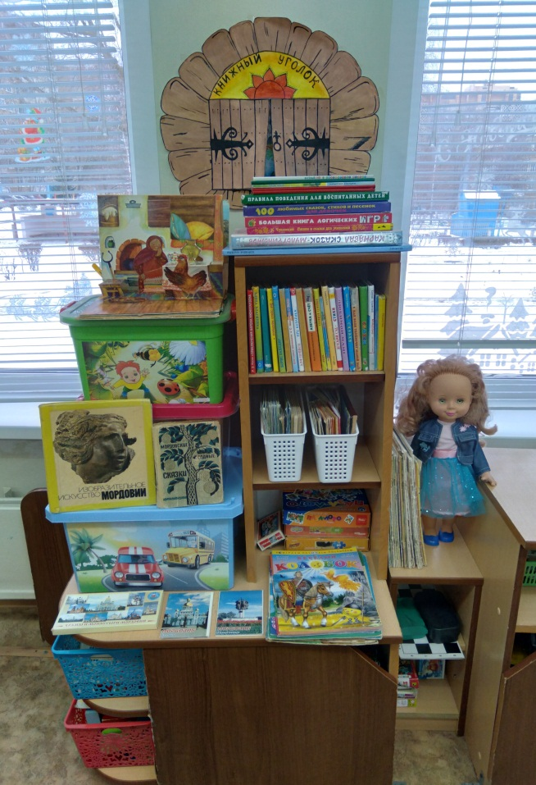
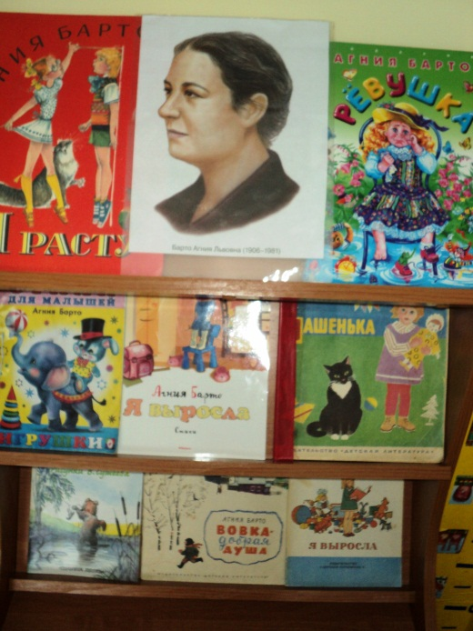
ЦЕНТР КНИГИ
•Детские книги: произведения русского фольклора: частушки, потешки, песенки; народные сказки о животных, произведения русской и зарубежной классики, рассказы, сказки, стихи современных авторов; небылицы, загадки.
• Иллюстрации к детским произведениям , игрушки, изображающие сказочных персонажей.
Иллюстрации по обобщающим понятиям.
• Альбомы или подборка иллюстраций по темам: «сезоны», «семья», «животные», «птицы».
. • Выставка: книги одного автора или одного произведения в иллюстрациях разных художников.
• Литературные игры, игры с грамматическим содержанием.
• Книжные иллюстрации с последовательностью сюжета сказки.
• Столики для детей для рассматривания детских книг и иллюстраций.
• Рисунки детей к литературным произведениям.
Портреты писателей и поэтов.
• Книжки-раскраски.
• сюжетные картинки
• цветные карандаши, бумага.
• Литературные игры.

Slide 17
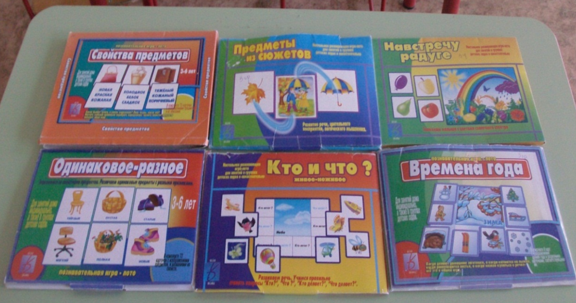
РЕЧЕВОЙ ЦЕНТР
Дидактические материалы и пособия:
•Наборы картинок для группировки и обобщения: животные, птицы, рыбы, насекомые, растения, продукты питания, одежда, мебель, здания, транспорт, профессии, предметы обихода и др.
• Наборы парных картинок типа «лото» из 6-8 частей.
• Наборы парных картинок на соотнесение (сравнение): найди отличия (по внешнему виду), ошибки (по смыслу).
• Наборы табличек и карточек для сравнения по 1-2 признакам (логические таблицы). Серии картинок «Времена года».
•Наборы предметных картинок для группировки по разным признакам (2-3) последовательно или одновременно (назначение, цвет, величина).
• Серии картинок (для установления последовательности событий (сказки, социобытовые ситуации, литературные сюжеты).
• Сюжетные картинки с разной тематикой, крупного и мелкого формата.
• Разрезные (складные) кубики с сюжетными картинками (6-8 частей).
•Предметные картинки и открытки по основным лексическим темам: «Грибы», «Друзья детей», «Кто это?», «Домашние птицы», «Дикие животные», «Зверюшки-музыканты», «Звери наших лесов», «Животные Севера», «Птицы вокруг нас», «Птичьи следы» и др.
• Различного типа лото: «Домашние животные и птицы», «Дикие животные», «Ботаническое лото», «Зоологическое лото», «Веселое лото». • Разрезные сюжетные и контурные картинки (6-8 частей).
.•Комплекты игрушек (дидактические, образные).

Slide 18
ОБРАЗОВАТЕЛЬНАЯ ОБЛАСТЬ:
«СОЦИАЛЬНО-КОММУНИКАТИВНОЕ РАЗВИТИЕ»
Социально – коммуникативное развитие включает:
1.Присвоение норм и ценностей, принятых в обществе, включая моральные и нравственные ценности;
2. Развитие общения и взаимодействия ребёнка с взрослыми и сверстниками;
3. Становление самостоятельности, целенаправленности и саморегуляции собственных действий;
4. Развитие социального и эмоционального интеллекта, эмоциональной отзывчивости, сопереживания,
5. Формирование готовности к совместной деятельности со сверстниками.
6. Формирование уважительного отношения и чувства принадлежности к своей семье, малой родине и Отечеству, представлений о социокультурных ценностях нашего народа, об отечественных традициях и праздниках;
7. Формирование основ безопасности в быту, социуме, природе.
8. Формирование социально-коммуникативных речевых умений (развитие способности вступать в общение и поддерживать его) .

Slide 19
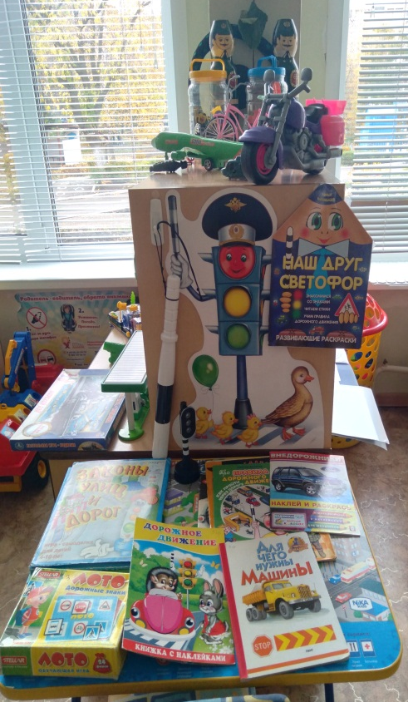
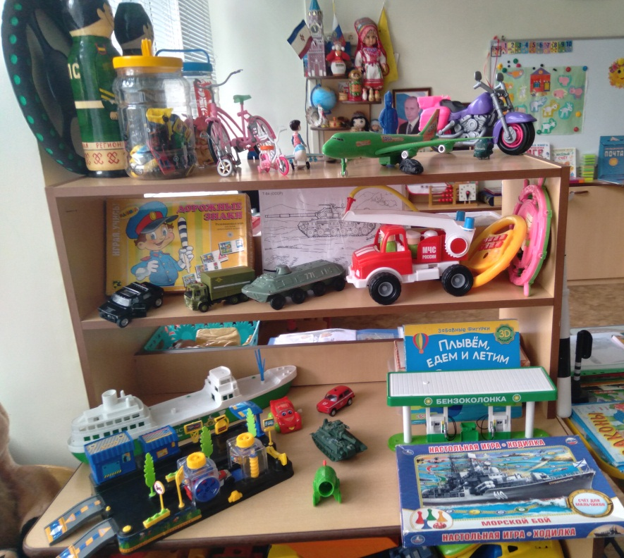
ЦЕНТР БЕЗОПАСНОСТИ
• Материалы, связанные с темами ОБЖ и ПДД (иллюстрации, игры).
• Иллюстрации с изображением красочно оформленных ближайших улиц и зданий.
• Макет проезжей части.
• Макет светофора, дорожных знаков.
• Образцы, схемы, планы группы, микрорайона.
• Иллюстрации и предметы, изображающие опасные инструменты (ножницы, иголки и т. д.).
• Наглядно-дидактические пособия, серия «Мир в картинках»:
Водный транспорт.
Автомобильный транспорт.
Авиация.
Космос.

Slide 20
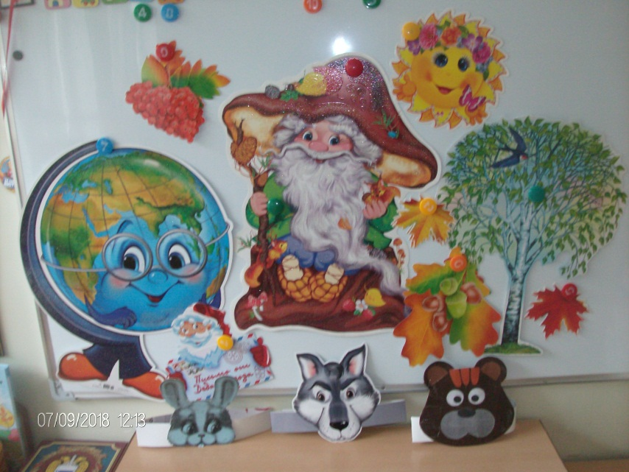
ЦЕНТР СОЦИАЛЬНО–ЭМОЦИОНАЛЬНОГО РАЗВИТИЯ
 | • Иллюстрации с ярко выраженными эмоциональными состояниями у взрослых и детей, животных. • Фотоальбомы детей группы, отражающие жизнь группы и детского сада. • Наборы фигурок, иллюстрации с изображением детей разного возраста и пола, их предметов пользования, типичных занятий и игрушек, одежды. • Энциклопедии, дидактические игры, пособия, содержащие знания по валеологии. • Уголок мальчиков (сундучок мастера), уголок девочек (сумочка модницы). • Сюжетные картины (работа врача, парикмахера, повара, дворника, шофера, маляра, продавца и пр.). • Наглядный материал и игрушки, способствующие развитию толерантности (картинки и куклы, изображающие представителей разных рас и национальностей; картинки и куклы, изображающие больных детей и животных). • Иллюстрации с изображением заботливого отношения взрослых к детям, животным и детей к старшим. • Наглядно-дидактические пособия, серия «Мир в картинках»:

Slide 21
ЦЕНТР ИГРЫ
• Сюжетные игрушки, изображающие животных и их детенышей.
• Игрушки транспортные (тележки, машины разных размеров и назначения).
• Игрушки, изображающие предметы труда и быта (телефон, сумочки, корзинки и т. д.).
• Предметы-заместители (счетные палочки вместо ложек, пластмассовые круги вместо тарелок и т. д.).
• Ролевые атрибуты к играм-имитациям и сюжетно-ролевым, отображающим простые жизненные ситуации и действия (например, «Шофер»).
• Игрушки, специально предназначенные для развития разнообразных предметных действий.
• Игрушки-животные. Роли: зверята – мамы, папы, дети; артист, дрессировщик, помощник дрессировщика.
Основные игровые действия. Показывать прыжки зверей через предметы (бег по кругу, поскоки) – кланяться зрителям; кормить животных – мыть их; показывать концерт; выступать в роли животных, вступать в диалог.
• Дидактическая кукла (40–50 см). Кукла, снабженная всеми предметами нижней и верхней одежды ребенка, используемой в разные сезоны, а также аксессуарами (носовые платки, бусы, ленты, броши и пр.).
• Куклы, представляющие различные профессии ( врач, почтальон, солдат и др.).
• Куклы, изображающие представителей разных народов (имеющие характерные черты лица, цвет кожи, одежду).
• Русские народные дидактические игрушки и игрушки, выполненные в народном стиле (кольца большого размера, матрешки, деревянные шары, яйца и пр.).
• Игрушки-двигатели (каталки разной формы, каталки-гремушки, коляски и тележки и пр.).
• Многофункциональные ширмы.
• Разграниченные зоны для разнообразных сюжетных игр: приготовления еды, купания игрушек, игры в больницу и т. д.

Slide 22
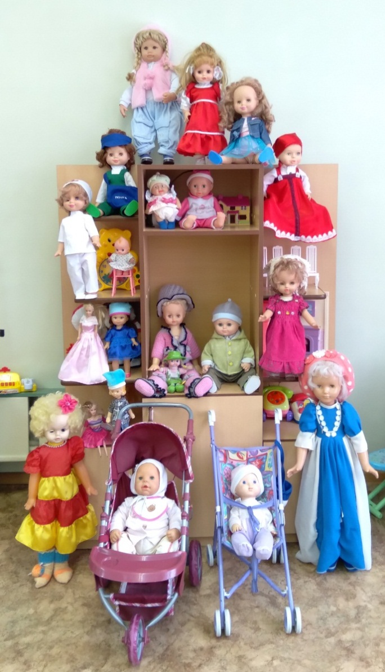

Slide 23
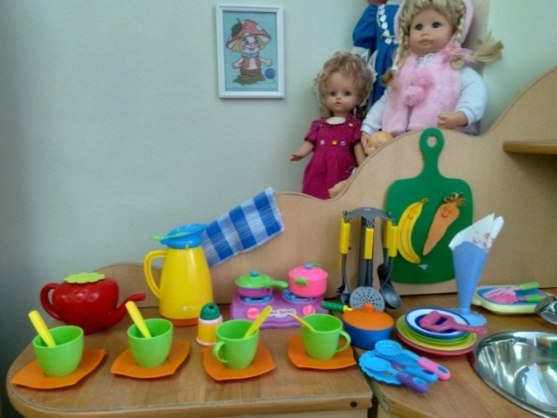
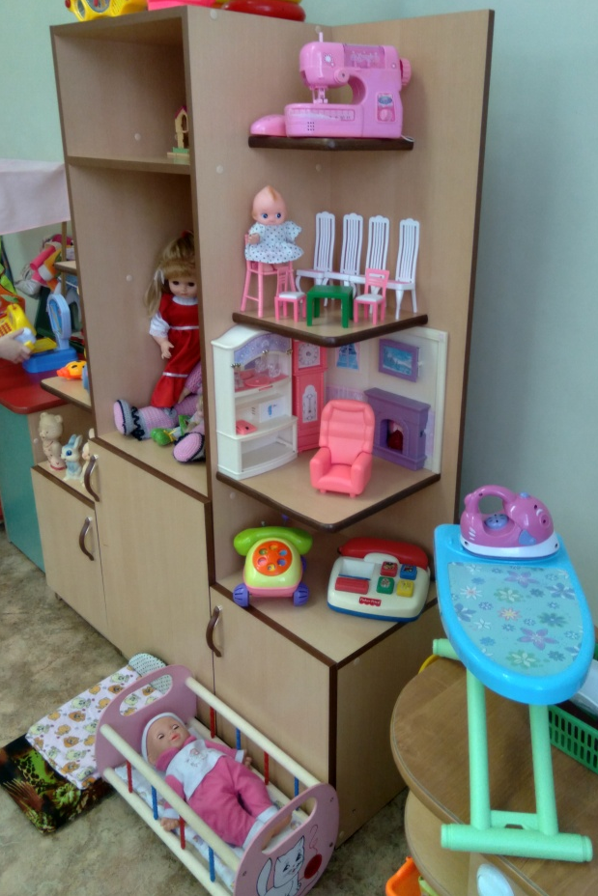
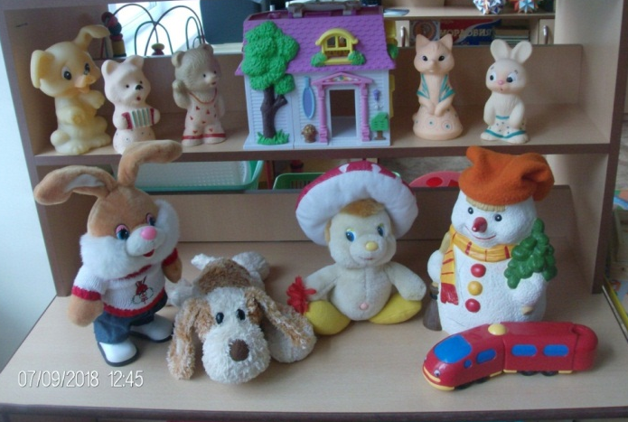
Кукольный уголок: гостиная – комната (для игровых действий, игры с куклами): стол, стулья, мебель, Атрибутика для создания интерьера: полный сервиз столовой и чайной посуды, соразмерной по величине кукол, пластмассовые вазочки, телефон, часы, картины с героями из сказок (1–2) на уровне роста детей. Куклы: мягконабивные, пластмассовые; имитирующие ребенка 2–3 лет (40–50 см), с подвижными частями тела – мальчик, девочка; имитирующие ребенка-младенца (голыш); куклы, сделанные из ткани, с какой-либо характерной для одежды человека деталью (бант, кепи, фартук). Животные из пушистых тканей. Коляски для кукол.
Роли: мама (папа), ребенок (дочка, сын), бабушка, дедушка, тетя, дядя, братья, сестры, друзья, соседи.
Основные игровые действия. Приезжать из командировки, приходить с работы; встречать и провожать гостей; готовиться к празднику; убирать квартиру (мыть пол и окна, протирать мебель, вешать занавески, стирать вещи, пылесосить, чистить и выбивать ковры); ремонтировать квартиру (штукатурить стены, красить пол, стены и потолок, клеить обои, стеклить окна); готовить еду, вызывать врача для членов семьи; собирать посылку к празднику.

Slide 24
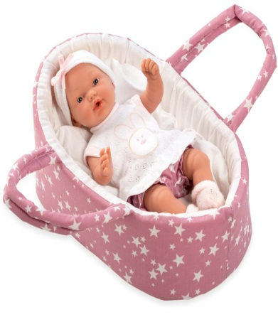
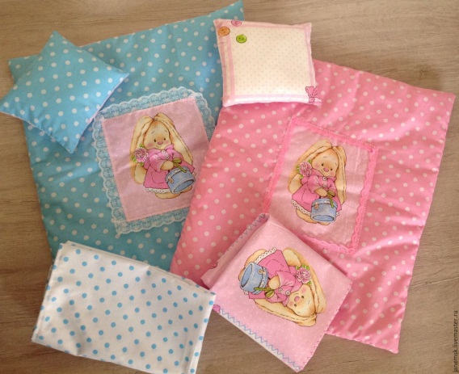
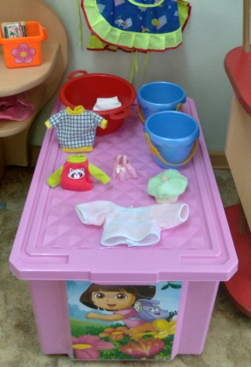
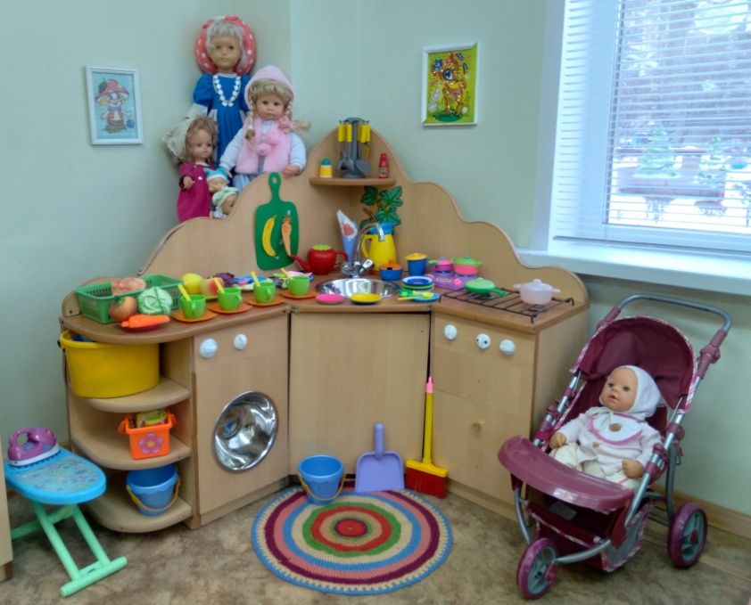
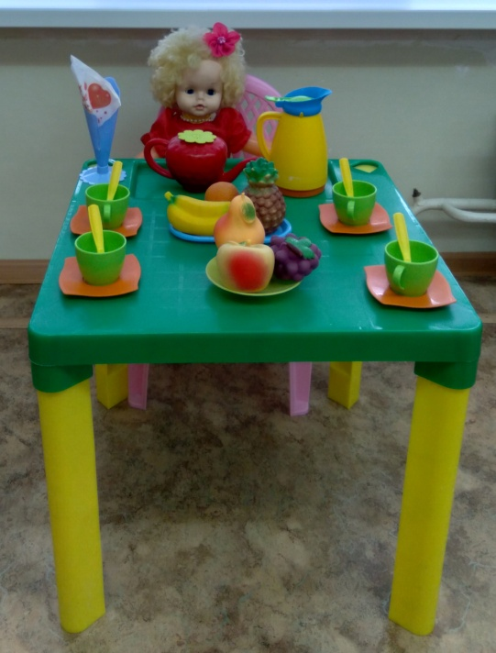
Спальня (для игровых действий, игры с куклами): кроватки разных размеров (3–4), с постельными принадлежностями по размеру кровати (матрац, простыня, одеяло, пододеяльник, подушка, наволочка, покрывало – 3–4 набора), люлька-качалка с постельными принадлежностями для нее; куклы-младенцы в конвертах; шкаф для одежды с комплектами постельного белья, пеленки для кукол-младенцев, одежда для кукол мальчиков, девочек, наборы зимней и летней одежды.
Кухня (для игровых действий, игры с куклами): кухонный стол, стулья, кран, плита, полка или шкаф для посуды, холодильник, набор кухонной посуды, элементы домашней посуды: настоящая маленькая кастрюлька, ковшик и т. д., набор овощей и фруктов (из папье-маше).

Slide 25
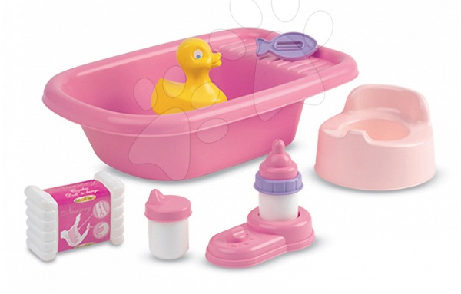
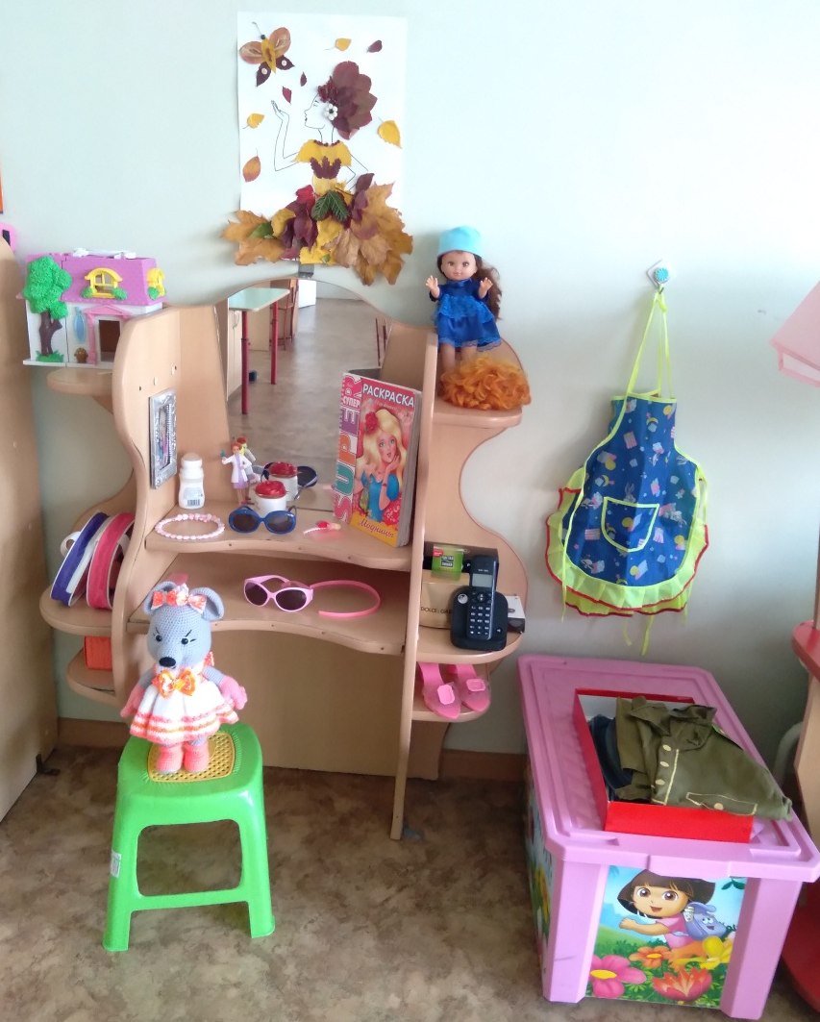
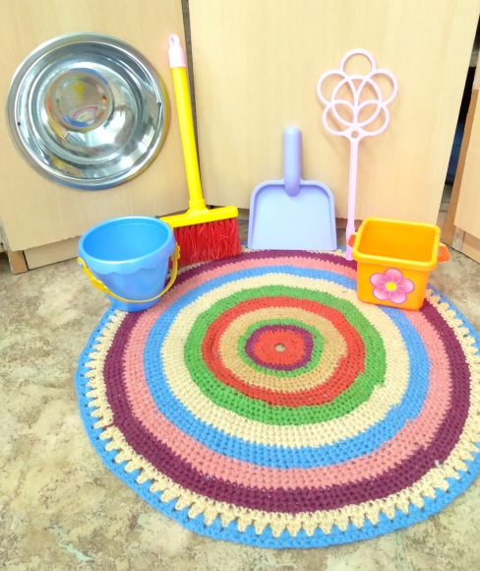
Ванная комната (для игровых действий, игры с куклами): ванночка для купания кукол, тазик, ведро, ковшик, полотенце, заместитель мыла (деревянный кубик, кирпичик), пеленки, веревка (не леска) для белья, прищепки, веничек, щеточка, совок для уборки помещения, игрушечный пылесос и т. д.
Прачечная: гладильная доска, утюжки.
Парикмахерская, салон красоты (для игровых действий, игры с куклами): трюмо с зеркалом, расчески, щетки (из картона, фанеры, линолеума), игрушечные наборы для парикмахерских (зеркало, ножницы, накидки, парфюмерные наборы), игровые модули.
Роли: мастер (парикмахер, мастер по маникюру, массажист, косметолог), продавец, бармен, клиент, покупатель, администратор.
Основные игровые действия. Мыть голову шампунем – вытирать; причесываться – смотреться в зеркало; стричь, красить ногти, делать массаж, красить волосы; оформлять заказ; выбирать новое средство для волос.

Slide 26
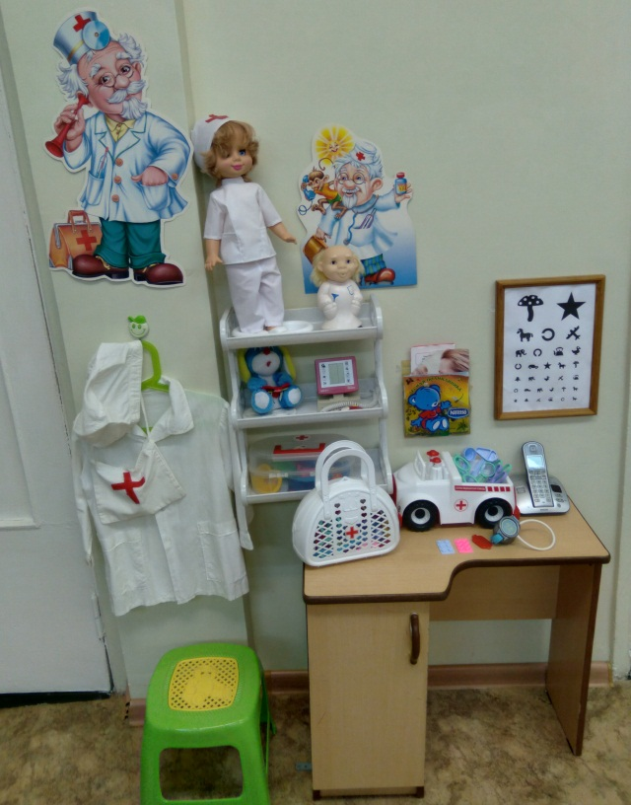
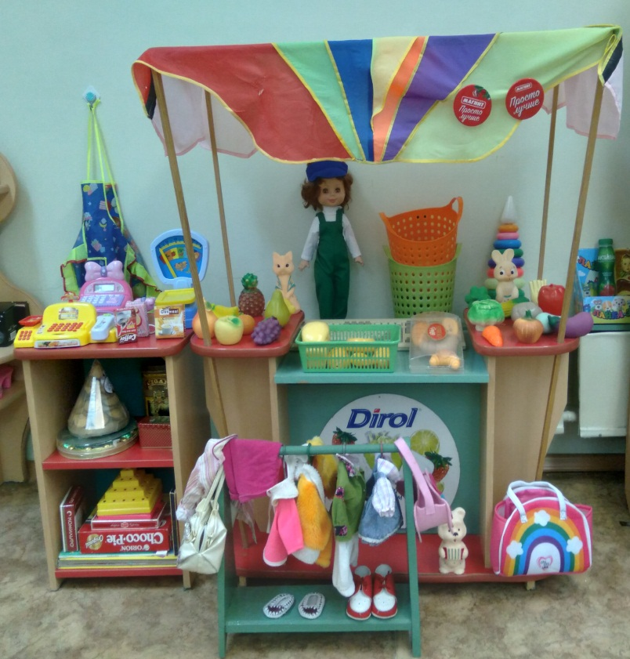
Магазин: весы; баночки, бутылочки маленьких размеров из пластика, картона; таблички с наборами продуктов, овощей, фруктов для блюд: суп, борщ, каша, компот; наборы овощей, фруктов из пластмассы, картона, фанеры, объемные из клеенки, набитой внутри поролоном; муляжи-продукты (булочки, пирожки); сумочки, корзиночки из разных материалов (пластмассовые, плетеные, матерчатые, плоскостные из картона, клеенчатые и т. д.).
Роли: покупатель, продавец, подсобный рабочий, шофер, кладовщик, администратор, директор, контролер, охранник.
Основные игровые действия. Охранять, грузить, привозить, выгружать, проверять, раскладывать, отсчитывать, расфасовывать, взвешивать товар, выписывать чек, оформлять витрину, покупать товар, узнавать цену, вешать ярлык, отсчитывать деньги, предлагать, рекламировать, показывать товар, вступать в диалог с продавцом.
Больница: кукла-доктор в профессиональной одежде с символом (медицина – красный крест), фонендоскоп, градусник, можно тематический набор.
Роли: врач, больной, медсестра, фармацевт, ветеринар, регистратор.
Основные игровые действия. Осматривать больного (слушать, ставить градусник), лечить (давать лекарство, делать уколы); лечить уши, зубы.

Slide 27
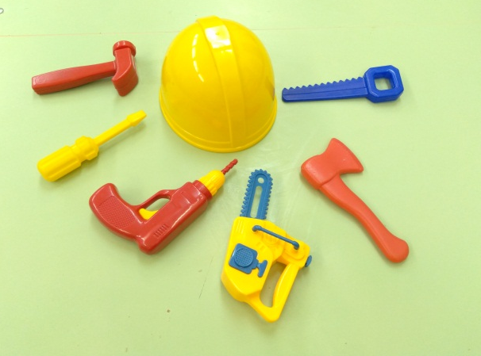
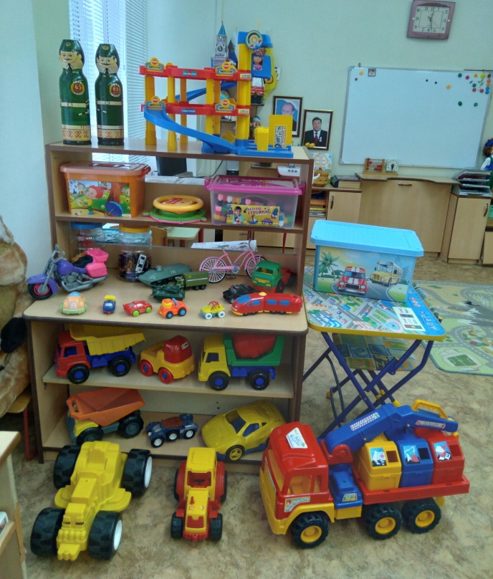
Мастерская: набор инструментов: молоток, ножницы, отвертки и т. д.
Роли: мастер, клиент, столяр, плотник, приемщик, швея, инженер, модельер.
Основные игровые действия. Привозить в службу ремонта, ремонтировать (стучать, шить, включать, кроить, сметывать, примерять, снимать колесо); выдавать гарантийный талон, чек, квитанцию; фотографировать клиента; демонстрировать одежду и обувь, предъявлять готовую вещь.
Гараж: различные машины, набор инструментов: гаечный ключ, молоточек, отвертки, насос, шланг.
Роли: шофер, пассажир; работник бензозаправки; летчик, машинист, капитан, тракторист, кондуктор, грузчик, комбайнер, экскаваторщик, механик, техник, начальник поезда, заправщик, билетный кассир, пассажир, кок, капитан, штурман, боцман, матрос, моторист, судовой врач, командир экипажа, стюардесса, проводник, начальник вокзала, контролер.
Основные игровые действия. Грузить и выгружать грузы; подготавливать технику к работе, к поездке (ремонтировать, мыть, заправлять горючим); сеять и убирать урожай (комбайн); замешивать раствор (бетономешалка); убирать улицы (уборочная машина); доставлять пассажиров; входить и выходить на остановках; проверять и выдавать проездные документы (билеты); сообщать о правилах поездки; узнавать расписание; отдавать и выполнять приказы и распоряжения; заботиться о пассажирах.

Slide 28
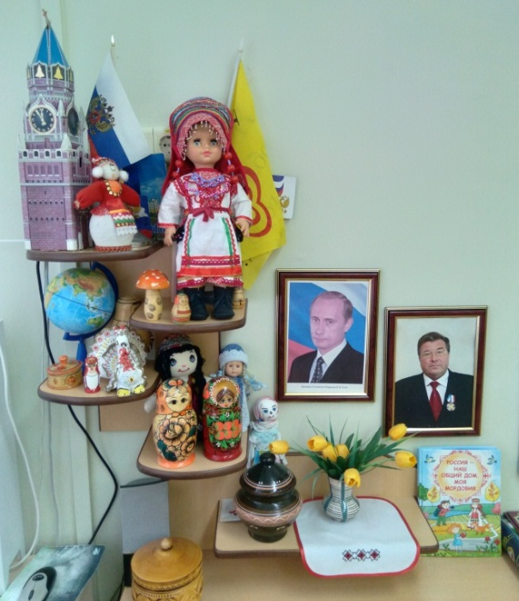
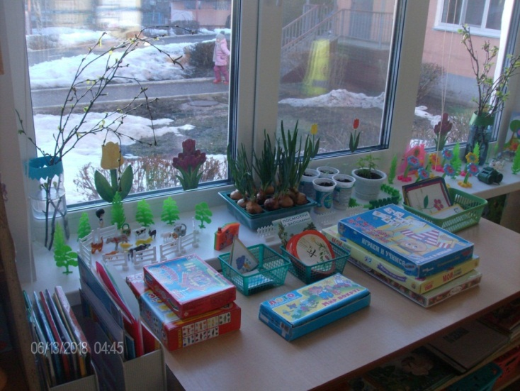
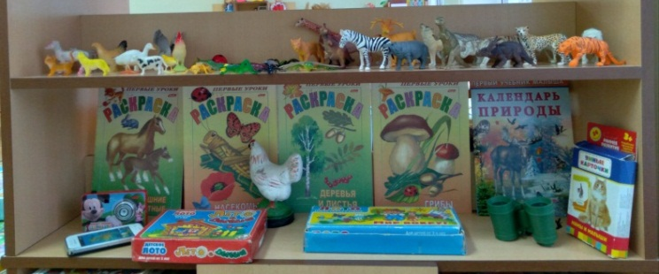
ОБРАЗОВАТЕЛЬНАЯ ОБЛАСТЬ
«ПОЗНАВАТЕЛЬНОЕ РАЗВИТИЕ»
Познавательное развитие включает:
1.Развитие интересов детей, любознательности и познавательной мотивации; 2. Формирование познавательных действий, становление сознания; 3.Развитие воображения и творческой активности; 4. Формирование первичных представлений о себе, других людях, объектах окружающего мира, о свойствах и отношениях объектов окружающего мира (форме, цвете, размере, материале, звучании, ритме, темпе, количестве, числе, части и целом, пространстве и времени, движении и покое, причинах и следствиях и др.); 5. Формирование первичных представлений о малой родине и Отечестве, представлений о социокультурных ценностях нашего народа, об отечественных традициях и праздниках, о планете Земля как общем доме людей, об особенностях ее природы, многообразии стран и народов мира

Slide 29
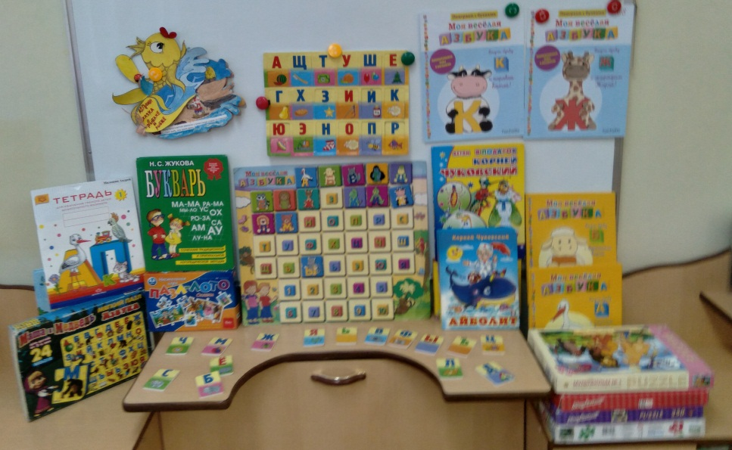
ЦЕНТР ПОЗНАНИЯ
•Объемные формы, различные по цвету, размеру (шар, куб, круг, квадрат, цилиндр, овал).
• Лото, домино в картинках.
• Предметные и сюжетные картинки, тематические наборы картинок (одежда, обувь, мебель, посуда, овощи, животные, игрушки, транспорт, профессии).
•Иллюстрации и копии реальных предметов бытовой техники, используемых дома и в детском саду (пылесос, мясорубка, стиральная машина и т. д.).
• Схемы, модели слов и предложений, дидактические игры по обучению грамоте, касса букв с цветовым обозначением гласных, согласных, твердых и мягких звуков.
Числовой ряд.
• Картинки с изображением частей суток и их последовательности.
• Мелкая и крупная геометрическая мозаика.
• Материал на развитие мелкой моторики кистей рук (бусы, леска для нанизывания, различные виды застежек, пуговицы, шнуровки, молнии).

Slide 30
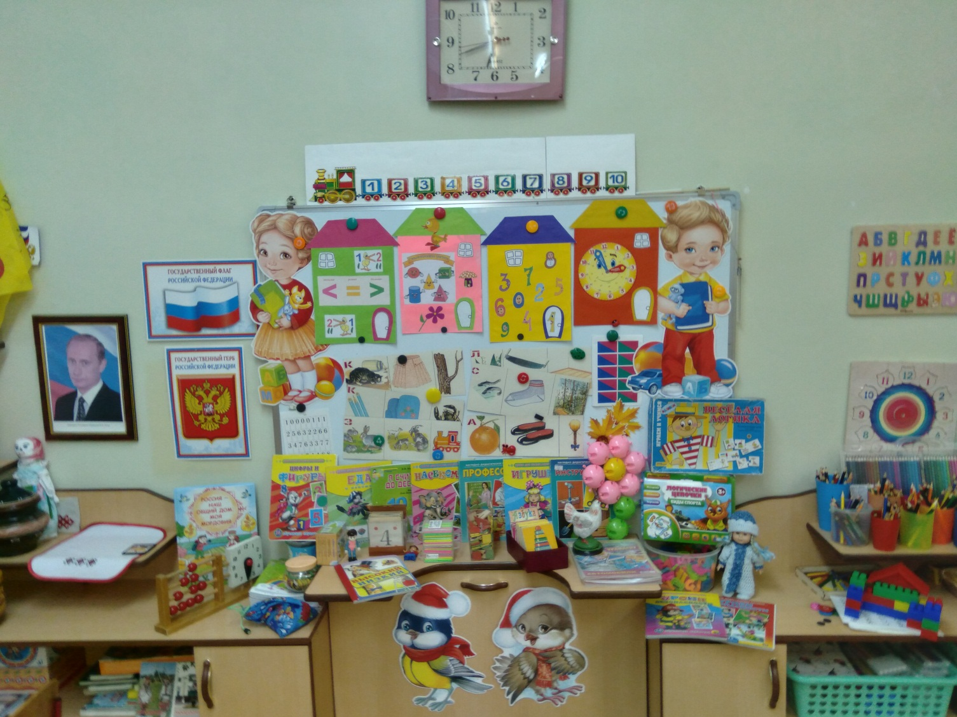
• Наборы разрезных и парных картинок (6–10 частей).
• «Чудесные мешочки» («ящик ощущений»).
• Игры для интеллектуального развития.
• Настольно-печатные игры разнообразной тематики и содержания.
• Наглядно-дидактические пособия, серия «Мир в картинках»:
Инструменты домашнего мастера. Бытовая техника. Посуда. Профессии.
• Цветные счетные палочки.
• Карточки с изображением предметов, изготовленных из разных материалов:из бумаги (книга, бумажный самолетик), ткани (платье, одеяло), глины (фигурки животных, чашка), дерева (домик, ложка, матрешка).
• Иллюстрации с изображением хозяйственно-бытового труда взрослых дома и в детском саду.
• Развивающие игры: «Логические кубики», «Уголки» ,«Составь куб», «Геометрические головоломки», «Сложи узор», и др.
• Пособия по краеведению (символика родного города, страны; книги, альбомы, фотоматериалы).
Пазлы. Песочные часы. Чашечные весы. Числовые карточки

Slide 31
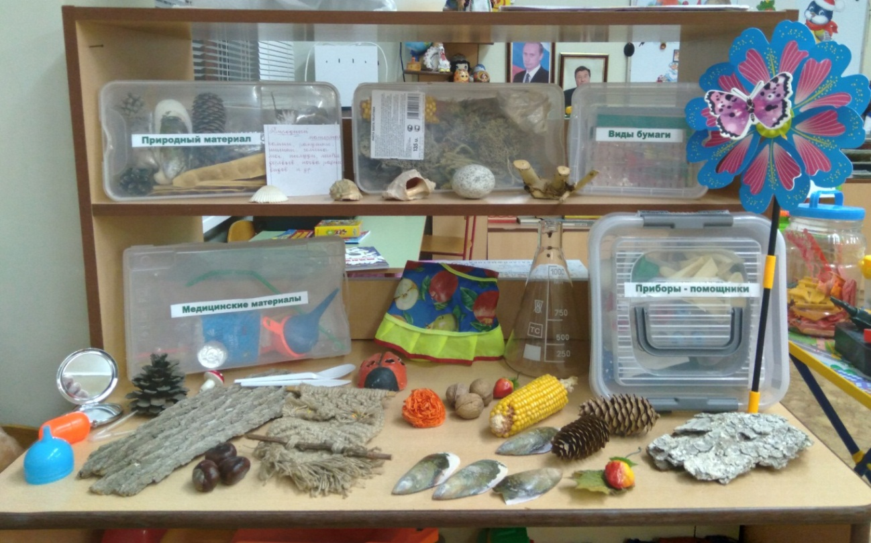
ЦЕНТР ЭКСПЕРИМЕНТИРОВАНИЯ
• Земля разного состава: чернозем, песок, глина, камни, остатки частей растений.
• Емкости для измерения, пересыпания, исследования, хранения.
• Клеенчатые фартуки и нарукавники на подгруппу детей.
• Формочки для изготовления цветных льдинок.
• Материалы для пересыпания и переливания (пустые пластиковые бутылки, банки, фасоль, горох, макароны).
• Мыльные пузыри. Магниты. Электрические фонарики.
• Бумага, фольга. Различные соломки и трубочки для пускания мыльных пузырей.
• Пипетки, краски разной густоты и насыщенности.
• Стекла разного цвета. Увеличительное стекло.
• Поролоновые губки разного размера, цвета, формы.
Набор для экспериментирования с водой, емкости разной формы и размеров.
• Набор для экспериментирования с песком: формочки разной конфигурации, емкости разного размера, предметы-орудия – совочки, лопатки, ведерки, грабельки.
Леечки, кулечки, ведерки с отверстиями, брызгалки.

Slide 32
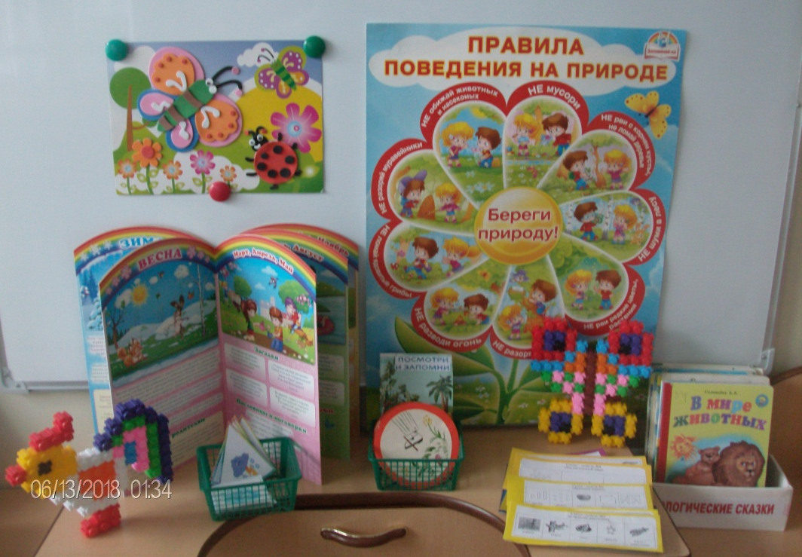
ЦЕНТР ПРИРОДЫ
• Макеты природно-климатических зон.
• Макет-панорама леса в разные времена года: «Лес зимой», «Лес летом», «Лес весной», «Лес осенью».
• Коллекции камней, ракушек, семян.
• Игротека экологических развивающих игр.
• Библиотека познавательной природоведческой литературы, энциклопедии.
• Иллюстрации с изображением признаков сезона: о состоянии живой и неживой природы, об особенностях явлений погоды, о типичных видах труда и отдыха.
• растения ближайшего окружения.
• растения, требующие разных способов ухода.
• цветущие комнатные растения (3–4).
• Растения, характерные для всех времен года.
• муляжи овощей и фруктов (огурец, помидор, морковь, яблоко, редис).
• календарь погоды.
• календарь природы.

Slide 33
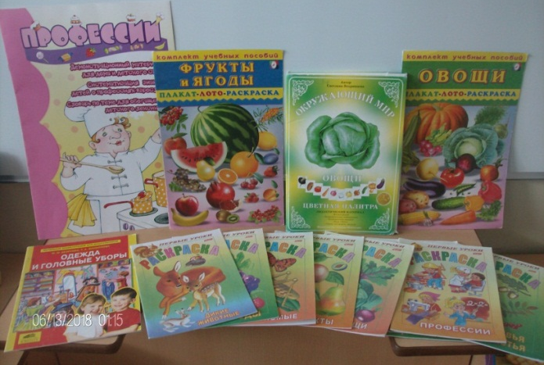
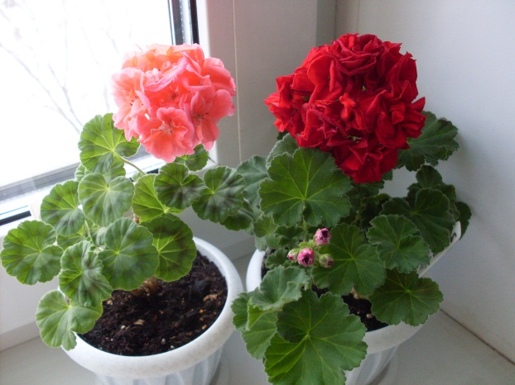
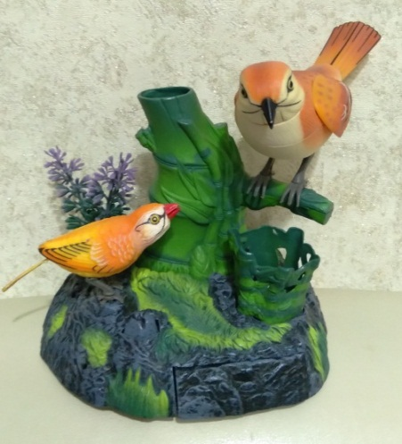
• инвентарь для ухода за растениями и животными (лейки, брызгалки, салфетки, щеточки-кисточки, палочки с заостренными концами, совки).
• Иллюстрации, изображающие необходимые условия для роста и развития растений и животных.
• Иллюстрации растений различных мест произрастания (комнатных, сада, огорода, цветника, луга, леса, парка), кустов, деревьев, трав.
• Иллюстрации с изображением общих признаков растений (корень, стебель, листья, цветок, плод).
• Картинки с изображением цветов (одуванчик, ромашка, роза, колокольчик, ландыш).
• Кормушки и корм для птиц.
• Иллюстрации с изображением животных (домашних и диких, жарких стран, Севера), птиц (перелетных, зимующих, кочующих).
• Наглядно-дидактические пособия, серия «Рассказы по картинкам»:
Зима. Осень. Весна. Лето. Родная природа. В деревне. Времена года.
• Наглядно-дидактические пособия, серия «Мир в картинках»:
Животные жарких стран. Животные средней полосы. Насекомые. Арктика и Антарктика. Собаки – друзья и помощники.

Slide 34
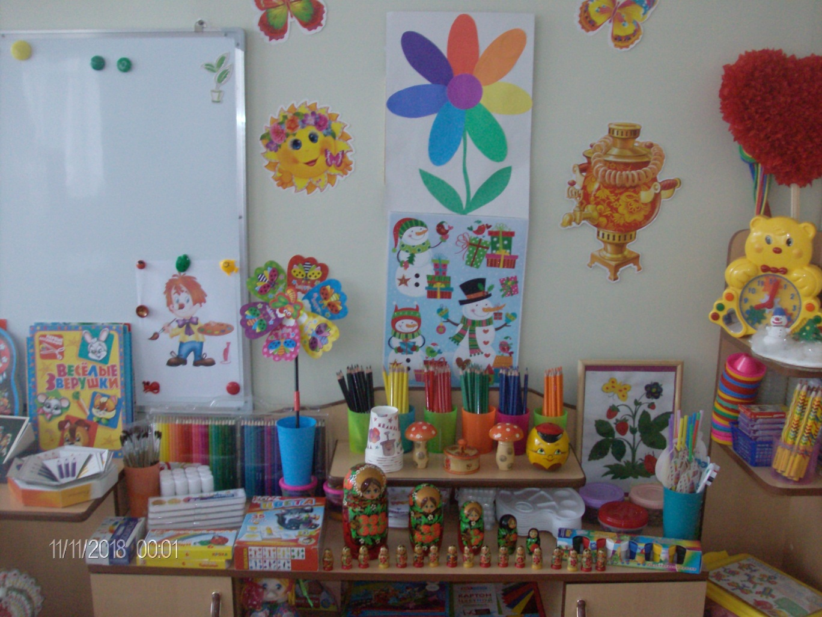
ОБРАЗОВАТЕЛЬНАЯ ОБЛАСТЬ
«ХУДОЖЕСТВЕННО-ЭСТЕТИЧЕСКОЕ РАЗВИТИЕ»
Художественно – эстетическое развитие включает:
1.Развитие предпосылок ценностно-смыслового восприятия и понимания произведений искусства (словесного, музыкального, изобразительного), мира природы;
2.Формировать сенсорный опыт и развивать положительный эмоциональный отклик детей на эстетические свойства и качества предметов, на эстетическую сторону явлений природы и окружающего мира.
3. Становление эстетического отношения к окружающему миру; 4. Формирование элементарных представлений о видах искусства; 5. Восприятие музыки, художественной литературы, фольклора; 6. Стимулирование сопереживания персонажам художественных произведений; 7. Реализацию самостоятельной творческой деятельности детей (изобразительной, конструктивно-модельной, музыкальной и др.).

Slide 35
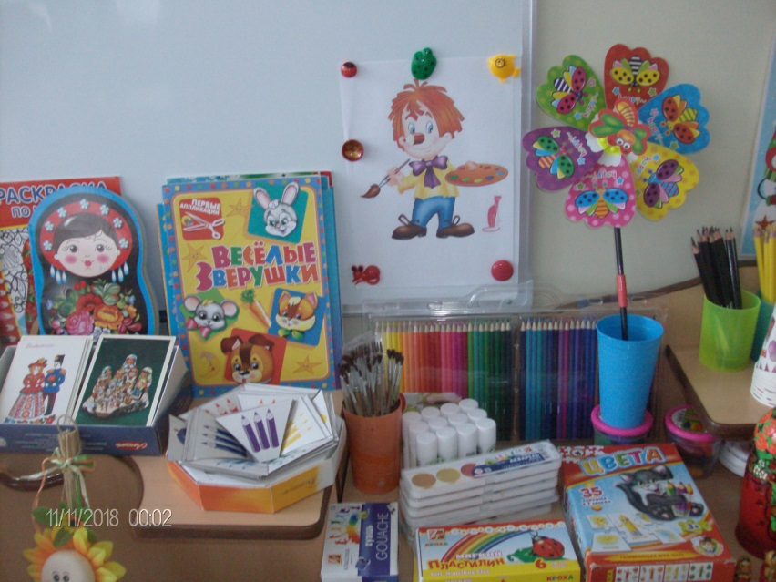
ЦЕНТР ТВОРЧЕСТВА
• Произведения народного искусства. Альбомы с рисунками или фотографиями произведений декоративно-прикладного искусства.
• Наглядно-дидактические пособия, серия «Мир в картинках»: Филимоновская народная игрушка. Городецкая роспись по дереву. Дымковская игрушка. Хохлома. Полхов - Майдан.
Иллюстрации к книгам. Произведения живописи: натюрморт, портрет (детский, женский, мужской, автопортрет, разные по композиции портреты); жанровая живопись, ее виды (о детях, о животных, о спорте, сказочный жанр).
• Заготовки для рисования, вырезанные по какой-либо форме (деревья, цветы, различные предметы, животные).
• Бумага тонкая и плотная, рулон простых белых обоев, картон. Цветные карандаши (6 основных цветов), гуашь (6 основных цветов). Круглые кисти (беличьи, колонковые), подставка под кисти. Цветные мелки, восковые мелки; уголь, доски для рисования мелом, фломастеры. Фартуки и нарукавники для детей. Емкости для промывания ворса кисти от краски.

Slide 36
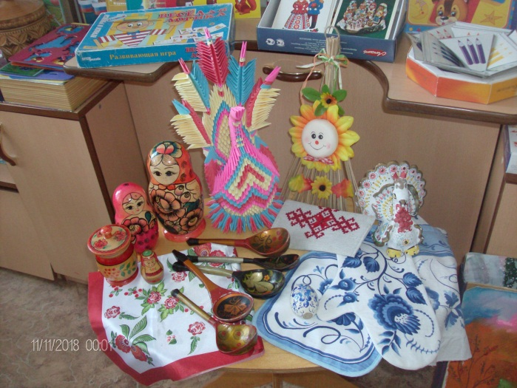
• Рисунки-иллюстрации знакомых детям предметов, животных, объектов.
• Щетинные кисти для клея, розетки для клея.
• Печатки, губки, ватные тампоны для нанесения узоров.
• Пластины, на которые дети кладут фигуры для намазывания клеем.
• Стена творчества (для рисования).
• Альбомы для раскрашивания.
• Заостренные палочки для рисования на песке или снегу.
• Ножницы, клей. Палитра.
• Заготовки для рисования, вырезанные по какой-либо форме (деревья, цветы, различные предметы, животные).
• Бумага тонкая и плотная, рулон простых белых обоев, картон.
• Цветные карандаши (6 основных цветов), гуашь (6 основных цветов).
• Круглые кисти (беличьи, колонковые), подставка под кисти.
• Цветные мелки, восковые мелки; уголь, доски для рисования мелом, фломастеры.
• Пластилин, салфетки из ткани, хорошо впитывающей воду, 30  30 см для вытирания рук во время лепки.
Бумага, картон разного качества и размера в контейнере с разделителями для разных сортов и размеров бумаги.

Slide 37
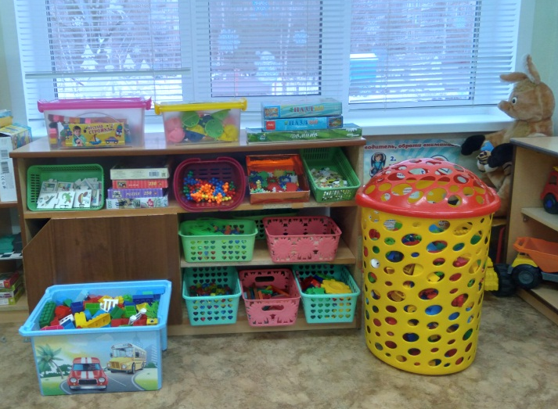
ЦЕНТР КОНСТРУИРОВАНИЯ
• Конструкторы разного размера.
• фигурки людей и животных для обыгрывания: наборы диких и домашних животных и их детенышей; игрушечные птицы (зоопарк, птичий двор), рыбки, насекомые, люди и т. д.
• образцы построек различной сложности.
• игрушки бытовой тематики.
• природный и разнообразный полифункциональный материал: шишки, бруски и т. д.
• Крупные и мелкие объемные формы (бруски, кирпичи, призмы, цилиндры, перекрытия).
• Тематические конструкторы (деревянный, пластмассовый, металлический).
• Строительный материал из коробок разной величины.
• Настольный конструктор (мелкий строительный материал из дерева), к нему для обыгрывания – мелкие транспортные игрушки; сюжетные фигурки для обыгрывания. Машинки, светофор.

Slide 38
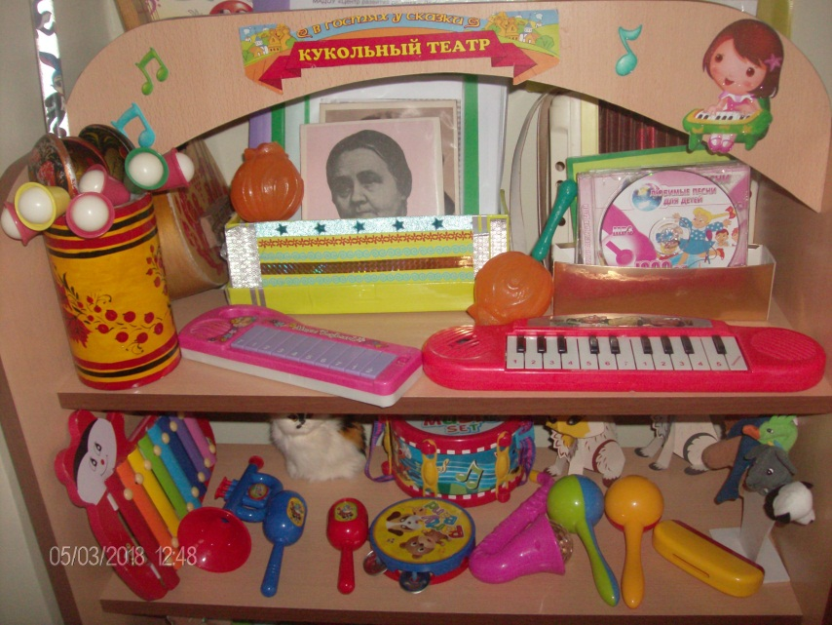
ЦЕНТР МУЗЫКИ
• Игрушки – музыкальные инструменты погремушка , барабан, бубен, дудочка, металлофон, треугольники, ритмические палочки, колокольчики, свирель, рожок, балалайка.
• Музыкальные игрушки: музыкальные молоточки,
шарманки, шумелки, стучалки, музыкальный волчок.
• Магнитофон. народные игрушки.
• Набор шумовых коробочек.
• В аудиозаписи: детские песенки, фрагменты классических музыкальных произведений, произведений народной музыки и песенного фольклора, колыбельных, записи звуков природы.
• Альбомы с рисунками или фотографиями музыкальных инструментов.
• Игрушки с фиксированной мелодией (музыкальные шкатулки, шарманки, электромузыкальные игрушки с наборами мелодий, звуковые книжки и открытки).

Slide 39
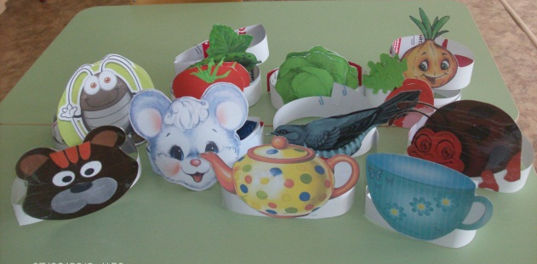
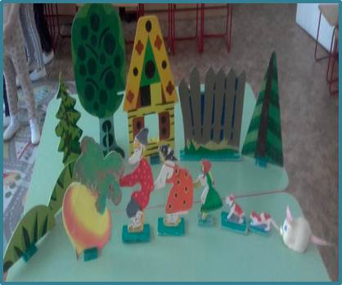
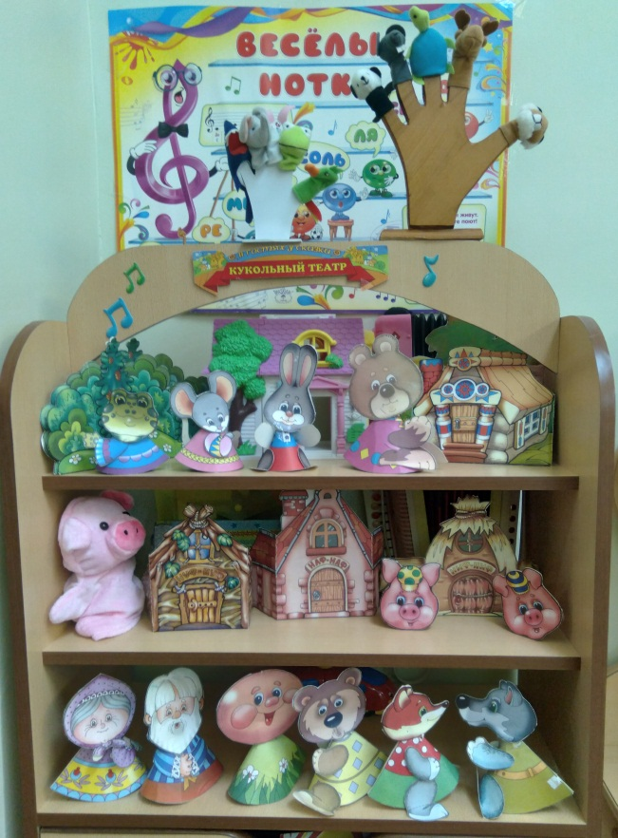
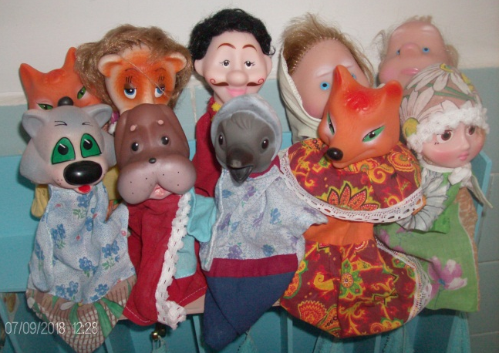
ЦЕНТР ТЕАТРА
• Разные виды театра: настольный, на ширме, на фланелеграфе, теневой, магнитный, бибабо, «живая» рука, пальчиковый, ложковый, перчаточный.
• игрушки-забавы.
• маски, шапочки.
• декорации, театральные атрибуты.
• Ширмы.
• Фланелеграф.
Картинки для потешки.
• Домик (избушка) для показа фольклорных произведений.
• Атрибуты для ярмарки.
• Наглядно-дидактические пособия, серия «Мир в картинках»: Герои сказок.
• Аксессуары сказочных персонажей, шапочки, рисунки-эмблемы на ободочках

Slide 40
ОБРАЗОВАТЕЛЬНАЯ ОБЛАСТЬ
«ФИЗИЧЕСКОЕ РАЗВИТИЕ»
Физическое развитие включает:
1. Приобретение опыта в двигательной деятельности детей, в том числе связанной с выполнением упражнений, направленных на развитие таких физических качеств, как координация и гибкость;
2. Формирование начальных представлений о некоторых видах спорта,
3. Овладение подвижными играми с правилами;
4. Становление целенаправленности и саморегуляции в двигательной сфере;
5. Становление ценностей здорового образа жизни, овладение его элементарными нормами и правилами (в питании, двигательном режиме, закаливании, при формировании полезных привычек и др.).

Slide 41
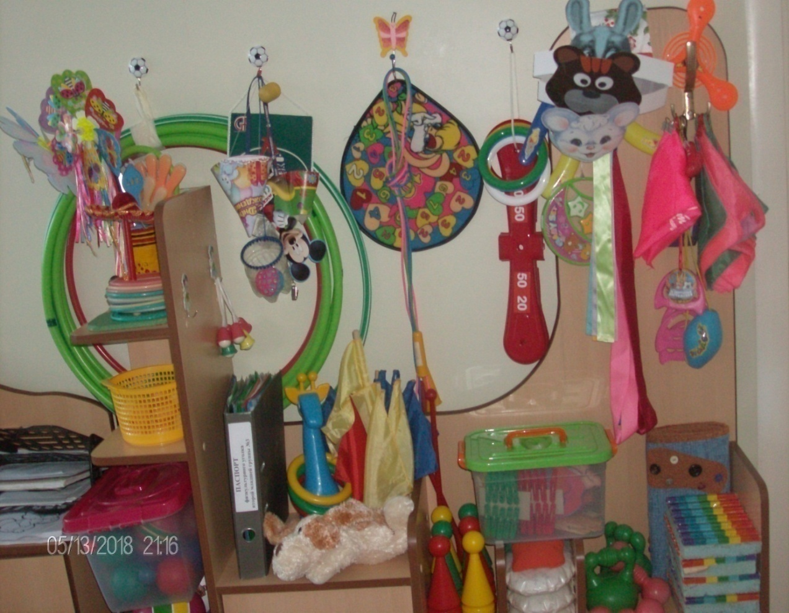
ЦЕНТР ДВИГАТЕЛЬНОЙ АКТИВНОСТИ
• Оборудование для ходьбы, бега, тренировки равновесия: коврики, дорожки массажные со следочками (для профилактики плоскостопия) 180  40 см; мешочки с песком.
• Оборудование для катания, бросания, ловли: корзина для метания мячей; мяч резиновый (диаметр 10–15 см); обруч малый (диаметр 54–65 см); шарик пластмассовый (диаметр 4 см); набивные мячи, кегли.
• Нестандартное оборудование. разноцветные флажки, ленточки-султанчики,.
• Атрибутика к подвижным играм (шапочки, медальоны).
• Разнообразные игрушки, стимулирующие двигательную активность: мячи, флажки, платочки, султанчики, кубики, погремушки, шишки, шары, палки, ленты.
• Плоскостные дорожки, ребристая доска.
• Набивные мешочки для бросания.
• Коврики для массажа стоп, с наклеенными на основу формами из резины, пуговиц разного диаметра, пробок от пластиковых бутылок.

